Slide 1
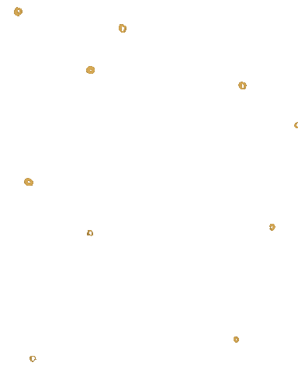


01
02
03
GIỚI THIỆU BẢNG CHIA
04
05
06

Slide 2

01
MỤC TIÊU
02
03
- HS biết sử dụng bảng chia.
- HS biết làm phép chia thông qua sử dụng bảng chia.
- Củng cố về tìm thành phần chưa biết trong phép chia.
- Xếp hình theo hình cho trước.
04
Team 01
Team 04
05
06

Slide 3

3
12 : 4 = ?
-Từ số 4 ở cột 1 theo chiều mũi tên sang phải đến số 12.
-Từ số 12 theo chiều mũi tên lên hàng 1 gặp số 3.
-Ta có:
12 : 4 = 3
-Tương tự:
12 : 3 = 4
: | 1 | 2 | 3 | 4 | 5 | 6 | 7 | 8 | 9 | 10
1 | 1 | 2 | 3 | 4 | 5 | 6 | 7 | 8 | 9 | 10
2 | 2 | 4 | 6 | 8 | 10 | 12 | 14 | 16 | 18 | 20
3 | 3 | 6 | 9 | 12 | 15 | 18 | 21 | 24 | 27 | 30
4 | 4 | 8 | 12 | 16 | 20 | 24 | 28 | 32 | 36 | 40
5 | 5 | 10 | 15 | 20 | 25 | 30 | 35 | 40 | 45 | 50
6 | 6 | 12 | 18 | 24 | 30 | 36 | 42 | 48 | 54 | 60
7 | 7 | 14 | 21 | 28 | 35 | 42 | 49 | 56 | 63 | 70
8 | 8 | 16 | 24 | 32 | 40 | 48 | 56 | 64 | 72 | 80
9 | 9 | 18 | 27 | 36 | 45 | 54 | 63 | 72 | 81 | 90
10 | 10 | 20 | 30 | 40 | 50 | 60 | 70 | 80 | 90 | 100
01
02
4
03
12
04
05
06

Slide 4

Dùng bảng chia để tìm số thích hợp (theo mẫu)
5
7
01
02
03
6
30
6
42
04
05
4
9
06
7
28
8
72

Slide 5
Số ? (S)
01
Số bị chia | 16 | 45 | 24 |  | 72 |  | 81 | 56 | 54
Số chia | 4 | 5 |  | 7 | 9 | 9 |  | 7
Thương |  |  | 6 | 3 |  | 8 | 9 |  | 9
02
21
72
03
04
05
4
9
6
06
4
9
8
8

Slide 6
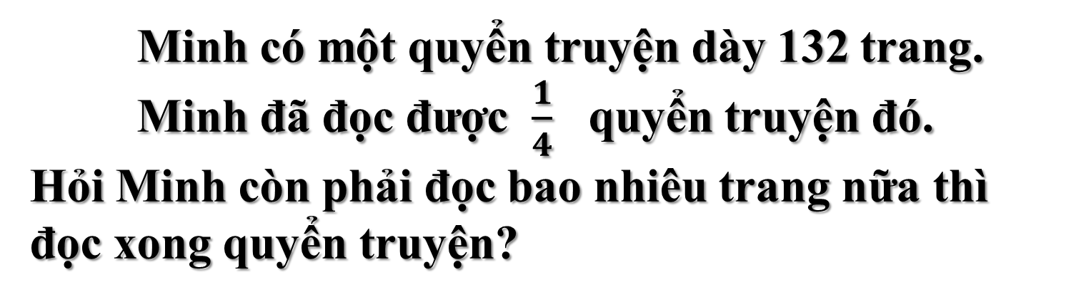
Minh có một quyển truyện dày 132 trang.
Minh đã đọc được $\frac{1}{4}$ quyển truyện đó.
Hỏi Minh còn phải đọc bao nhiêu trang nữa thì đọc xong quyển truyện?
01
02
03
04
05
Tóm tắt:
132 trang
06
Có:
Đã đọc:
? trang

Slide 7
Bài giải
Số trang sách Minh đã đọc là:
132 : 4 = 33 (trang)
Số trang sách Minh còn phải đọc nữa là:
132 – 33 = 99 (trang)
Đáp số: 99 trang

Slide 8
Có 8 hình tam giác, mỗi hình như hình bên:
Hãy xếp thành
hình chữ nhật

Slide 9
Giải
Có thể xếp như sau:
Hoặc:
1
3
5
7
2
4
6
8
2
3
6
7
1
4
5
8

Slide 10


01
02
Thank you
03
04
Do you have any question ?
05
06

